Slide 1
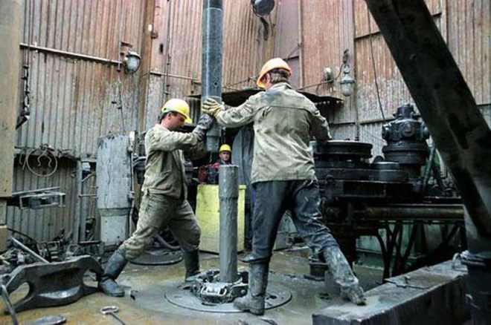
ОБЗОР УЧЕБНОЙ ЛИТЕРАТУРЫ И ПЕРИОДИЧЕСКИХ
ИЗДАНИЙ ПО СПЕЦИАЛЬНОСТИ
21.02.01
РАЗРАБОТКА И ЭКСПЛУАТАЦИЯ
НЕФТЯНЫХ И ГАЗОВЫХ МЕСТОРОЖДЕНИЙ

Slide 2
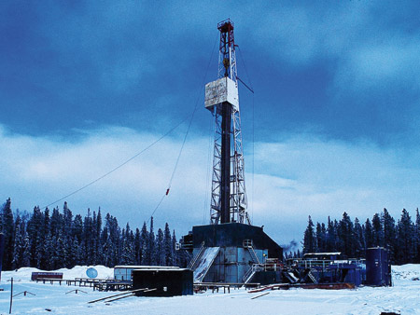
Западная Сибирь богата нефтью. По экономическим условиям и очередности освоения в регионе могут быть выделены четыре основных района: Центральный(Приобский), Северный, Восточный и Южный. Центральный район занимает территорию в среднем течении реки Оби, площадь 250 тысяч кв. км. Здесь сосредоточено 90% промышленных запасов нефти Западной Сибири. К числу крупнейших нефтяных месторождений относятся: Самотлорское, Федоровское, Салымское, Западно-Сургутское, Мамонтовское, Советское и др. Нефть Среднего Приобья имеет высокое качество. Западно-сибирская нефть отличается низкой сернистостью (содержание серы – до 1,1 процента), и низким содержанием парафинов (меньше половины процента). Высокое содержание бензиновых фракций (от 40-ка до 60-ти процентов) объясняет её повышенную летучесть. В настоящее время на этой территории добывается 70 процентов всей отечественной нефти.

Slide 3
Главный среди равных
Одной из ведущих компаний по добыче нефти в регионе является ПАО «Сургутнефтегаз». Компания осуществляет геолого-разведочную работу в трех нефтеносных провинциях: Западно-Сибирской, Восточно-Сибирской и Тимано-Печорской. В 2016 году прирост извлекаемых запасов ПАО «Сургутнефтегаза» составил 103,9 млн т нефти. При этом компания за год добыла 61,8 млн т нефти (третий по величине результат в России после НК «Роснефти» и ПАО «Лукойла»), объем производства газа — 9,8 млрд куб. м. На конец 2016 года у ПАО «Сургутнефтегаза» работало 295 АЗС. До 2022 года ПАО «Сургутнефтегаз" планирует ввести в разработку 21 новое месторождение

Slide 4
Михеева, Е. В. Информационные технологии в профессиональной деятельности . Технические специальности [Текст]:учеб./Е .В. Михеева, О.И. Титова.- 3-е изд. стер. – М.: - Академия, 2016. – 416 с.
Учебник создан в соответствии с Федеральным государственным образова­тельным стандартом среднего профессионального образования для всех техни­ческих специальностей для изучения дисциплины естественно-научного цикла «Информационные технологии в профессиональной деятельности». Приведены базовые понятия по информационным технологиям. Рассмотре­ны возможности практического применения в профессиональной деятельности программ офисного пакета MS Office 2007, программ обработки графических изображений, программ САПР, компьютерных справочно-правовых систем на примере системы ГАРАНТ ЭКСПЕРТ 2010, программ работы в сети Интернет. Данный учебник является частью учебно-методического комплекта для среднего профессионального образования для технических специальностей.

Slide 5
Покрепин, Б.В. Разработка нефтяных и газовых месторождений. [Текст]:учеб. пособ./ Б. В. Покрепин.— Ростов н/Д : Феникс, 2015. - 318 с.
В учебном пособии описаны составы и свойства горных пород коллекторов нефти и газа, приведены составы и свойства пластовых флюидов, рассмотрены составы жидкостей и газов в пластовых условиях, источники пластовой энергии и режимы работы нефтяных и газовых залежей. Также описаны процессы разработки нефтяных и газовых месторождений, приведены методы исследования нефтяных и газовых скважин и пластов, рассмотрены методы поддержания пластового давления и повышения нефтеотдачи пластов, описаны мероприятия по охране недр и окружающей среды. Книга адресована студентам техникумов и колледжей, обучающимся по специальности « Разработка и эксплуатация нефтяных и газовых месторождений.» Издание соответствует Федеральному государственному образовательному стандарту и программе дисциплины «Разработка нефтяных и газовых месторождений» (профессиональный модуль «Проведение технологических процессов разработки и эксплуатации нефтяных и газовых месторождений».

Slide 6
Покрепин, Б.В. Эксплуатация нефтяных и газовых месторождений [Текст]: учеб. пособ./ Б. В. Покрепин.-Ростов н/Д: Феникс, 2016. – 605 с.
Полностью дисциплина «Эксплуатация нефтяных и газовых месторождений», является достаточно объёмной. Исходя из этого дисциплину условно можно разбить на з части: «Способы добычи нефти и газа», «Методы повышения дебитов скважин» и «Подземный ремонт скважин». Данное издание составляет первую часть дисциплины.
Пособие составлено в составлено в соответствии с программой МДК.01.02 «Эксплуатация нефтяных и газовых месторождений». В нем рассмотрены все основные способы и этапы добычи нефти и газа , подготовка месторождения к эксплуатации, методы увеличения дебитов скважин и технологии текущего и капитального ремонтов.

Slide 7
Коршак, А.А. Нефтегазопромысловое дело : введение в специальность[Текст]: учеб. пособ./А. А. Коршак. — Ростов н/Д : Феникс, 2017. — 350 с.
Топливно-энергетический комплекс (ТЭК) является одной из основ экономики России. Ознакомившись с содержанием данной книги, читатель узнает много инте­ресного, получит целостное представление о нефтяной и газовой промышленности, будет готов к изучению общетехнических дисциплин и, наконец, получит начальное представление об избранной им профессии. В книге описаны история применения нефти и газа, развитие и современное состояние нефтяной и газовой промышленности России, взгляды на происхождение нефти и газа. Читатель узнает, какие месторождения являются самыми крупными в мире, как и чем бурят скважины, что значит добывать нефть и газ и как это делается. Приводятся современные сведения о мировых запасах и добыче нефти и газа, крупнейших месторождениях мира. Даны начальные сведения о поиске и разведке нефтяных и газовых месторождений, бурении скважин и разработке залежей неф­ти и газа. Книга рассчитана на широкий круг читателей: студентов высших и средних специальных учебных заведений.

Slide 8
Коршак, А.А. Основы транспорта, хранения и переработки нефти и газа[Текст]: учеб. пособ. / АК. А. Коршак.– Ростов н/Д: Феникс, 2015. – 365 с.
В учебном пособии доступно описаны состояние и перспективы развития трубопроводного транспорта нефти и газа, основные объекты и сооружения магистральных нефтепроводов, газопроводов и нефтепродуктопроводов, трубопроводов для транспортировки твердых и сыпучих материалов, нефтебаз, газохранилищ и автозаправочных станций, порядок проектирования и сооружения трубопроводов и хранилищ. Освещаются вопросы переработки нефти, газов и углеводородного сырья. В отдельном разделе пособия собраны основные понятия и определения. Книга рассчитана на широкий круг читателей: студентов высших и средних специальных учебных заведений, работников нефтяной и газовой промышленности, а также всех, кто интересуется нефтегазовым делом.

Slide 9
Коршак, А.А. Нефтеперекачивающие станции[Текст]: учеб. пособ./А.А. Коршак.. – Ростов н/Д: Феникс, 2015. – 269 с.
В состав сооружений магистральных нефтепроводов и нефтепродуктопроводов входят :
1. подводящие трубопроводы
2. нефтеперекачивающие станции (нпс)
3. линейные сооружения
4. конечный пункт
Основную роль в транспортировке нефти и нефтепро­дуктов по трубопроводам играют нефтеперекачивающие станции. В данном учебном пособии рассматриваются вопросы эксплуатации их оборудования. Книга рассчитана на широкий круг читателей: студентов высших и средних специальных учебных заведений, работ­ников нефтяной и газовой промышленности, а также всех, кто интересуется нефтегазовым делом.

Slide 10
Коршак, А. А. Компрессорные станции магистральных газопроводов[Текст]учеб. пособ./А. А. Коршак – Ростов н/Д: Феникс, 2016. – 157 с.
Практически весь добываемый в нашей стране газ транспортируется по магистральным газопроводом (МГ). Магистральным газопроводом называется комплекс производственных объектов, обеспечивающих перекачку природного или попутного нефтяного газа из мест добычи в места потребления, в состав которого входят:
- линейные сооружения;
- компрессорные станции (КС);
- подземные хранилища газа (ПХГ);
- газораспределительные станции (ГРС).
Ведущую роль в транспортировке газа по трубопроводу играют компрессорные станции. В данном учебном пособии рассматриваются вопросы их проектирования и эксплуатации.

Slide 11
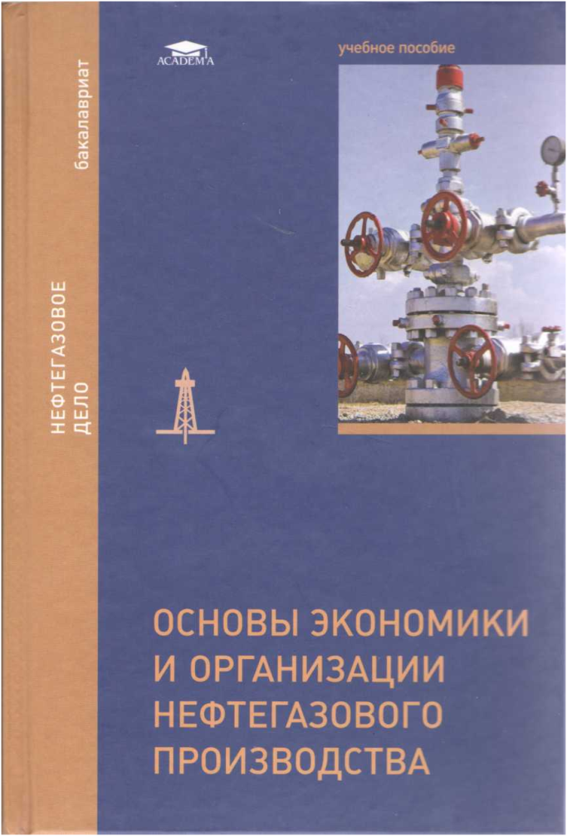
Основы экономики и организации нефтегазового производства [Текст]: учеб. пособие для студ. учреждений высшего образо­вания /под ред. А. Ф. Андреева. — М. : ИЦ «Академия», 2014. — 320 с.
Учебное пособие создано в соответствии с Федеральным государственным образовательным стандартом по направлению подготовки «Нефтегазовое дело»
В пособии приведена характеристика современного нефтегазово­го производства России. Рассмотрены перспективы развития топливно - энергетического комплекса, организационно - правовые формы предпринимательской деятельности; состав, структура и методы оценки основного и оборотного капитала предприятий нефтяного комплекса. Изложены принципы формирования издержек на предприятиях отрасли и цен на их продукцию, подходы к оценке эффективности производственно-коммерческой деятельности нефтегазовых организаций. Приведены основы планирования и управления экономическим потенциалом предприятий.

Slide 12
Основы автоматизации производственных процессов нефтегазового производства[Текст]: учеб. пособие под ред. М. Ю. Праховой. - 2-е изд., испр. - М.: Академия , 2016. – 256 с.
В пособии рассмотрены основные средства автоматизации, используемые в современ­ных трехуровневых автоматизированных системах управления технологиче­скими процессами: датчики, средства измерения основных технологических параметров (температура, уровень, давление, расход, вибрация, состав и физико-химические свойства жидких и газовых сред), реле, цифровые устрой­ства, а также принципы построения систем телемеханики. Особое внимание уделено современ­ным системам на базе контроллеров и микропроцессоров, а также способам передачи цифровой информации. Авторы сочли целесообразным основное внимание уделить методам измерения того или иного параметра (как традиционным, так и новым), указав присущие им особенности, до­стоинства, недостатки и области применения.

Slide 13
Периодические
издания

Slide 14
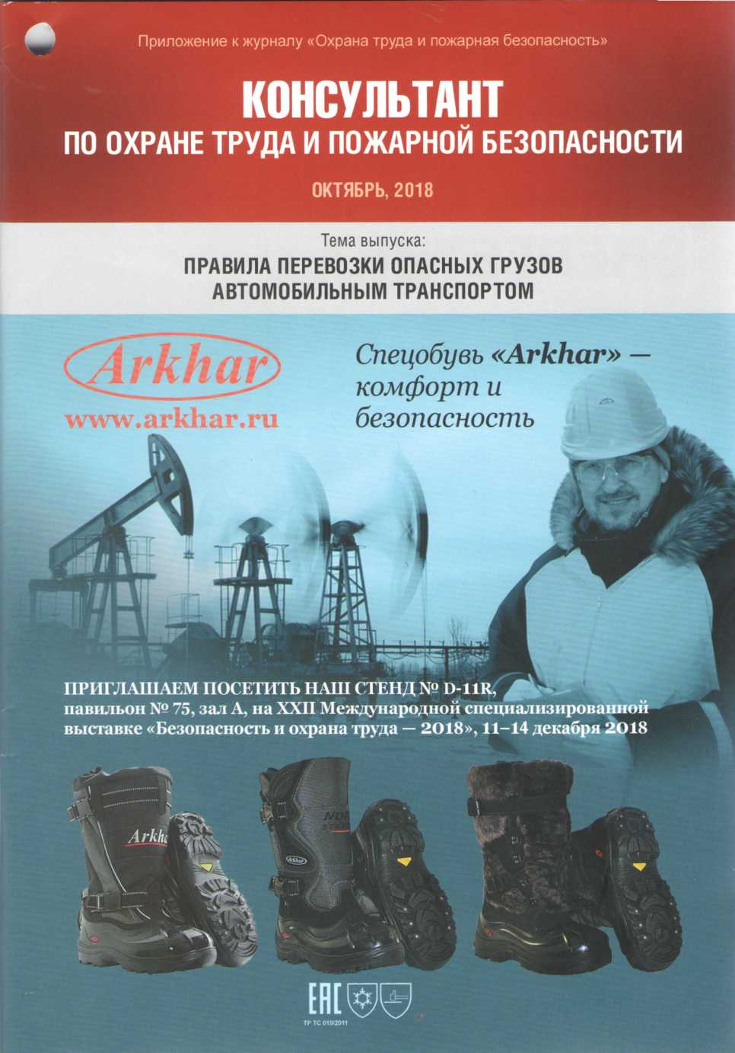
Производственно-практический журнал
Издается с января 2015 года
Периодичность 1 раз в месяц
На страницах журнала можно узнать как правильно оформлять документы по технике безопасности, рассмотрены примеры различных ситуации на производстве, много наглядных пособий.
Журнал является настольной книгой для специалиста по охране труда. Здесь можно найти интересные темы с конкретными примерами, документами, разъяснениями.
К журналу прилагается ежемесячное приложение.

Slide 15
СОДЕРЖАНИЕ ЖУРНАЛА
1. МЕДИЦИНА И ОХРАНА ТРУДА
2. БЕЗОПАСНЫЙ ТРУД
3. ДОКУМЕНТЫ ПО ОТ И ПБ
4. МЕНЕДЖМЕНТ ОХРАНЫ ТРУДА 5. ПБ НА ПРЕДПРИЯТИИ
6. СПЕЦПРОЕКТ: ОБУЧЕНИЕ В КЕЙСАХ
7. БАНК ИНСТРУКЦИЙ ПО ОХРАНЕ ТРУДА

Slide 16
Научно – технический и производственный журнал «Нефтяное хозяйство»
Созданный в 1920 г., в трудный период становления Советского государства, журнал сыграл огромную роль в развитии нефтяной промышленности страны. В журнале работали и публиковали свои труды ученые с мировым именем, инженеры-практики, он и сейчас по праву гордится своим авторским коллективом. На протяжении всей своей истории журнал был и остается настольным изданием специалистов нефтегазовой отрасли.

Slide 17
Содержание журнала Нефтяное хозяйство
Нефтегазовые компании
Разработка и эксплуатация нефтяных месторождений
Техника и технология добычи нефти
Бурение скважин
Проектирование обустройства месторождений
Нефтепромысловое оборудование
Геология и геолого-разведочные работы
Энергообеспечение
Нефтепромысловое оборудование
Информационные технологии
Экологическая и промышленная безопасность

Slide 18
Научно-технологический журнал
Журнал издаётся в Российском государственном университете нефти и газа им. И. М. Губкина

Slide 19
Основные разделы журнала:
Аналитический обзор
Переработка нефти и газа
Исследования
Геология и геофизика
Разработка и эксплуатация месторождений нефти и газа
Информационные технологии
Оборудование
Транспорт нефти и газа

Slide 20
Так же в библиотеке техникума есть в наличии документы на съёмных носителях :
1. Комплект видеофильмов «Бурение и добыча нефти и газа»
2. Комплект видеофильмов «Полный цикл строительства скважин. Часть 1. Технология бурения скважин
3.Комплект видеофильмов «Подземный текущий и капитальный ремонт скважин
4. Комплект видеофильмов «Технология добычи газа и нефти. Часть 1. Добыча, сбор и подготовка нефти к транспорту»
5. Электронная библиотека «Нефть и газ»

